Slide 1
Ρυθμίσεις Δανείων Χρηματοδοτικών Φορέων
07.07.2025
Γενική Γραμματεία Χρηματοπιστωτικού Τομέα και Διαχείρισης Ιδιωτικού Χρέους
Υπουργείο Εθνικής Οικονομίας και Οικονομικών
Ελληνική Δημοκρατία

Slide 2
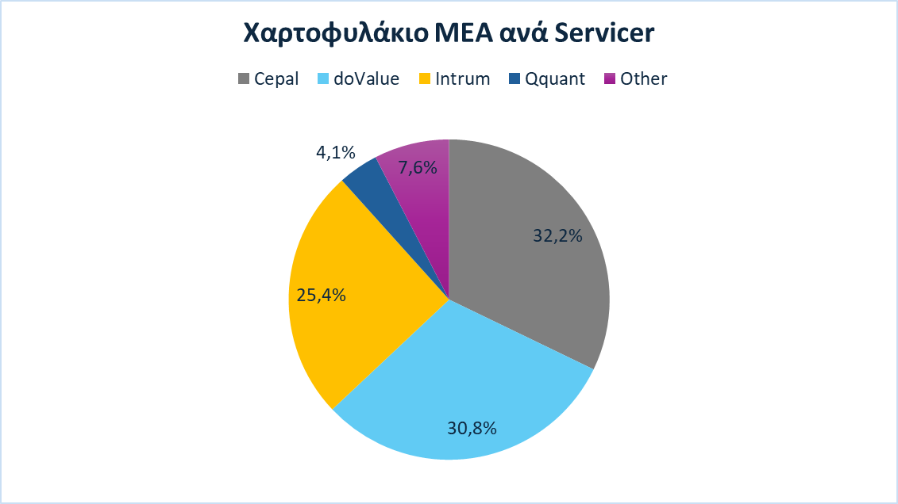
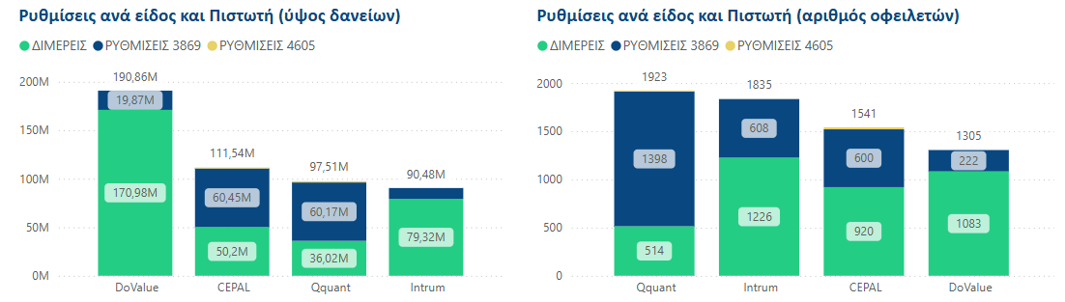
Από τα €74 δις ΜΕΑ που βρίσκονται στους Servicers οι 4 κατέχουν σχεδόν το 90%
…και τους αντιστοιχούν ρυθμίσεις ύψους €490 εκ. για 6.600 οφειλέτες για τον Μάιο
Servicers (Ι)
(στοιχεία Μάι 2025)
Σημείωση: Τα γραφήματα στηλών δείχνουν την «παραγωγή» ρυθμίσεων εντός του μήνα αναφοράς σε όρους συνολικού ποσού ανάκτησης

Slide 3
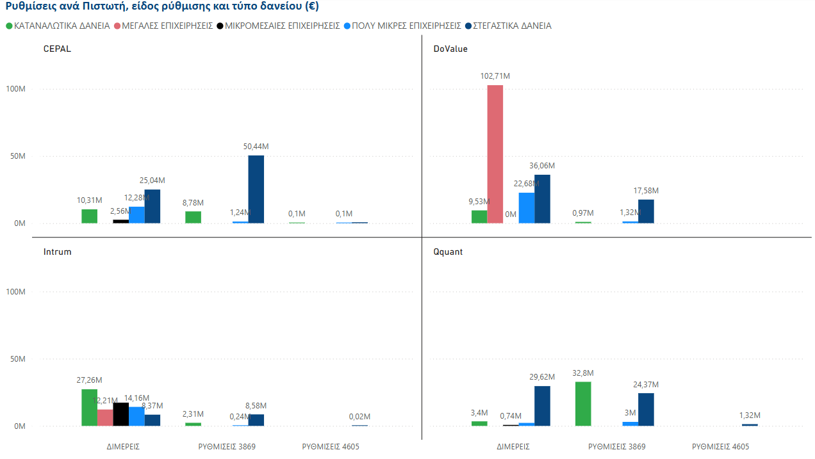
Το 41% των ρυθμίσεων (σε ποσά) αφορά οφειλές στεγαστικών δανείων
Στεγαστικά στην πλειοψηφία για Cepal και QQuant
Καταναλωτικά για Intrum και πολύ μεγάλων επιχειρήσεων για DoValue
Servicers (ΙΙ)
(στοιχεία Μάι 2025)

